Slide 1
Compuertas CMOS
INEL 4207
Gladys O. Ducoudray

Slide 2
Bosquejo
Ejemplo de t_{p} tiempo de propagación para inversor NMOS
Inversor CMOS
Curva VTC
V_{IH}
V_{IL} y márgenes de ruido
V_{M}
Ejemplo

Slide 3
Tiempo de propagación para NMOS
Encuentre t_{p} para el circuito mostrado si:
una carga capacitiva de 50fF está conectada a la salida, y

Slide 4
Encuentre la corriente en el condensador para los puntos marcados.
punto 1: t_{PHL}(v_{i} = V_{DD})
v_{I} = v_{gs1} =V_{tn}; v_{O} = v_{ds1} = V_{DD}
Q₁, Q₂ en saturación
punto 2:
v_{I} = V_{DD}; v_{O} = V_{DD}/2
Q₁en tríodo, Q₂ en saturación
punto 3: t_{PLH}(v_{I} = 0V)
v_{I} = v_{gs1} =V_{DD} v_{O} = v_{ds1} = 0V
Q1:triodo; Q2:saturación.
punto 4:
v_{I} = 0V; v_{O} = V_{DD}/2
Q₁ en cutoff; Q₂:en saturación.

Slide 5
t_{PHL}

Slide 6
Inversor CMOS: Operación Básica
Compuesto por dos transistores:
NMOS y PMOS

Slide 7
v_{IN} aumenta de 0 a V_{DD}

Slide 8
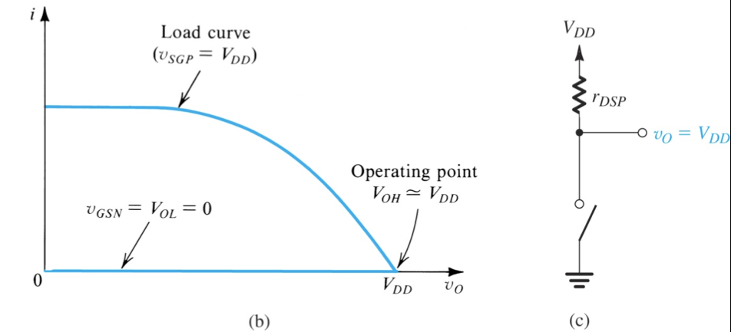
v_{IN} de V_{DD} a 0

Slide 9
Curva de Transferencia de Voltaje (VTC)

Slide 10
V_{IH}
Q_{p}: saturado, Q_{n}: tríodo
Asuma que k_{n}=k_{p}

Slide 11
V_{IH} continuación

Slide 12
V_{IL} y Márgenes de Ruido

Slide 13
V_{M}

Slide 14
V_{M} vs r ideal =1

Slide 15
Asignación
Inversor CMOS con:
V_{DD} = 1.8V: V_{tn0} = |V_{tp0}| = 0.5V, μ_{n} = 4 μ_{p},
μ _{n}C_{ox} = 300 μ A/V², L = 0.18 μ m y (W/L)_{n} = 1.5.
Encuentre:
W_{p} para que V_{M} = V_{DD}/2 = 0.9V y el área ocupada por el inversor.
V_{OH}, V_{OL}, V_{IH} , V_{IL}, N_{ML} y N_{MH} para el valor de W_{p} encontrado en (a).
La resistencia de salida cuando v_{O} es alto y bajo.
Cuanto es V_{M} si W_{p} = W_{n}?

